Slide 1







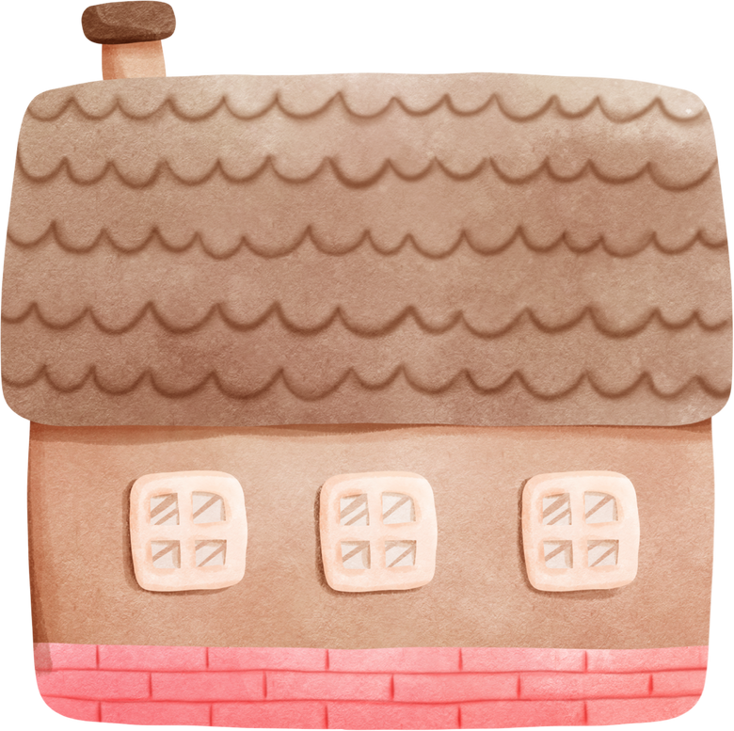










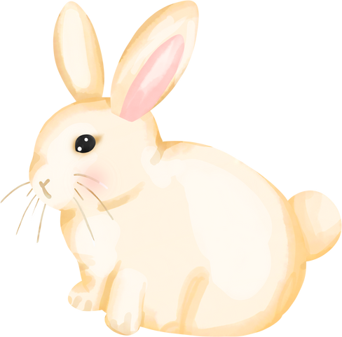


Bài 1

Slide 2







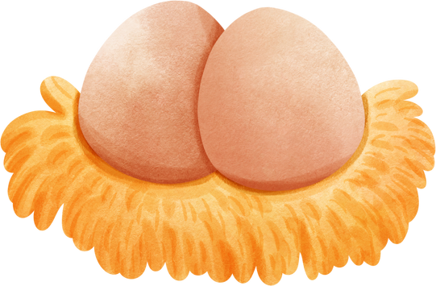



Slide 3


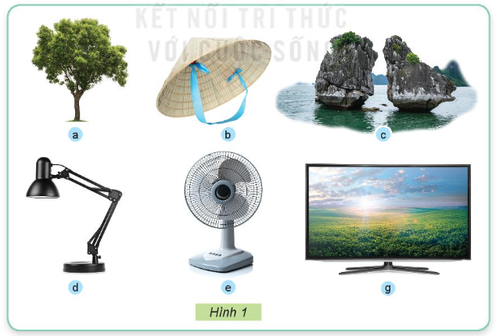
Em hãy quan sát và gọi tên những đối tượng có trong hình 1.
Trong những đối tượng đó, đối tượng nào do con người làm ra, đối tượng nào không phải do con người làm ra?

Slide 4
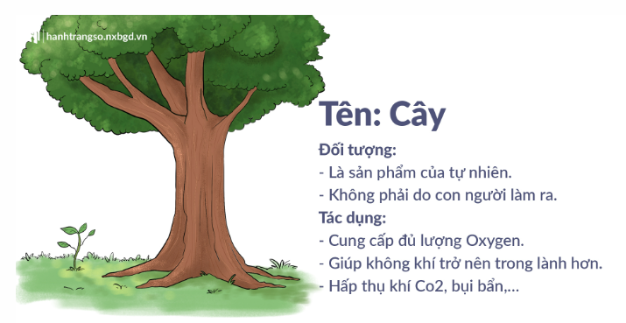

Slide 5


Slide 6


Slide 7


Slide 8
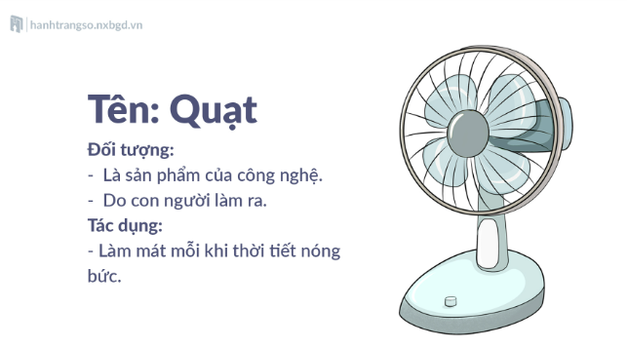

Slide 9
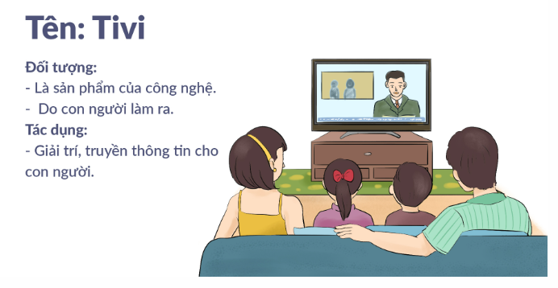

Slide 10






Em hãy kể tên đối tượng tự nhiên và sản phẩm công nghệ mà em biết?

Slide 11



Một số đối tượng tự nhiên

Slide 12
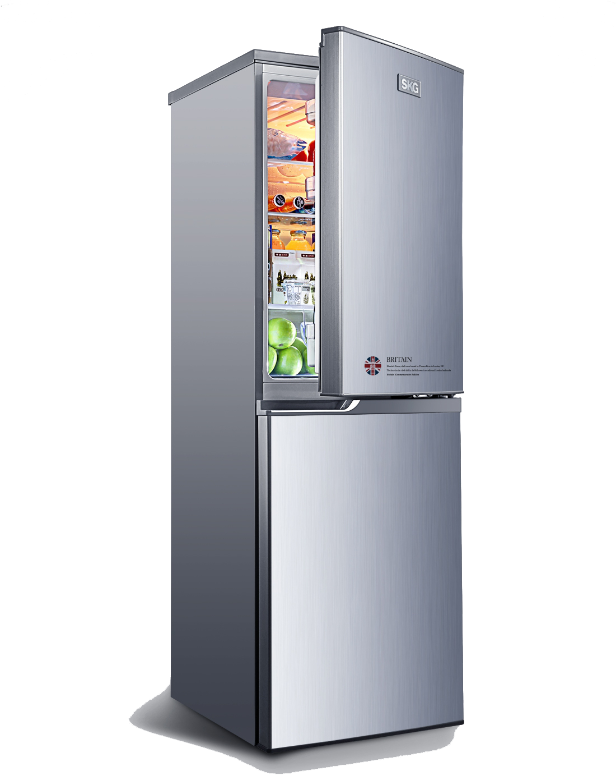

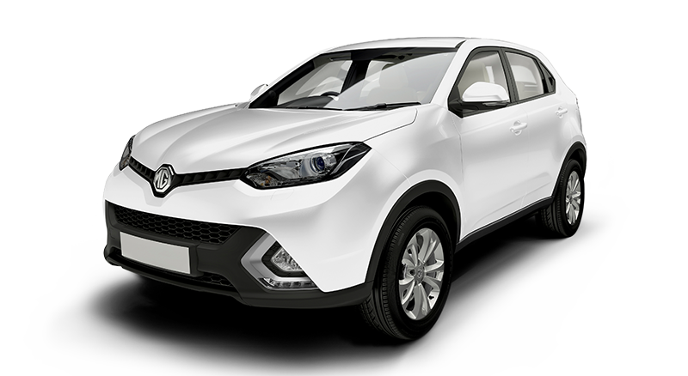
Một số sản phẩm công nghệ

Slide 13

Sản phẩm công nghệ là sản phẩm do con người tạo ra để phục vụ cuộc sống.
Đối tượng tự nhiên không phải do con người tạo ra mà có sẵn trong tự nhiên như: động vật, thực vật, đất, nước,...

Slide 14
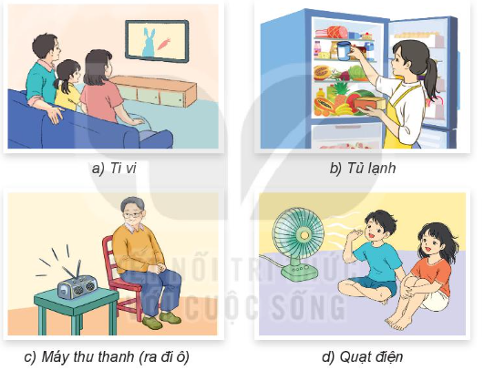
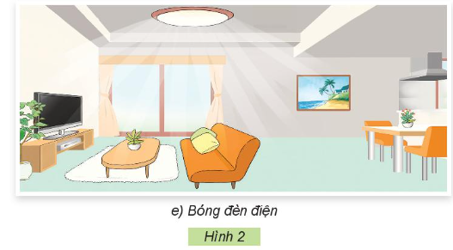
Quan sát hình 2, dựa vào các từ gợi ý: giải trí, làm mát, chiếu sáng, bảo quản thực phẩm. Em hãy nêu tác dụng của các sản phẩm công nghệ có tên trong hình.

Slide 15











Slide 16
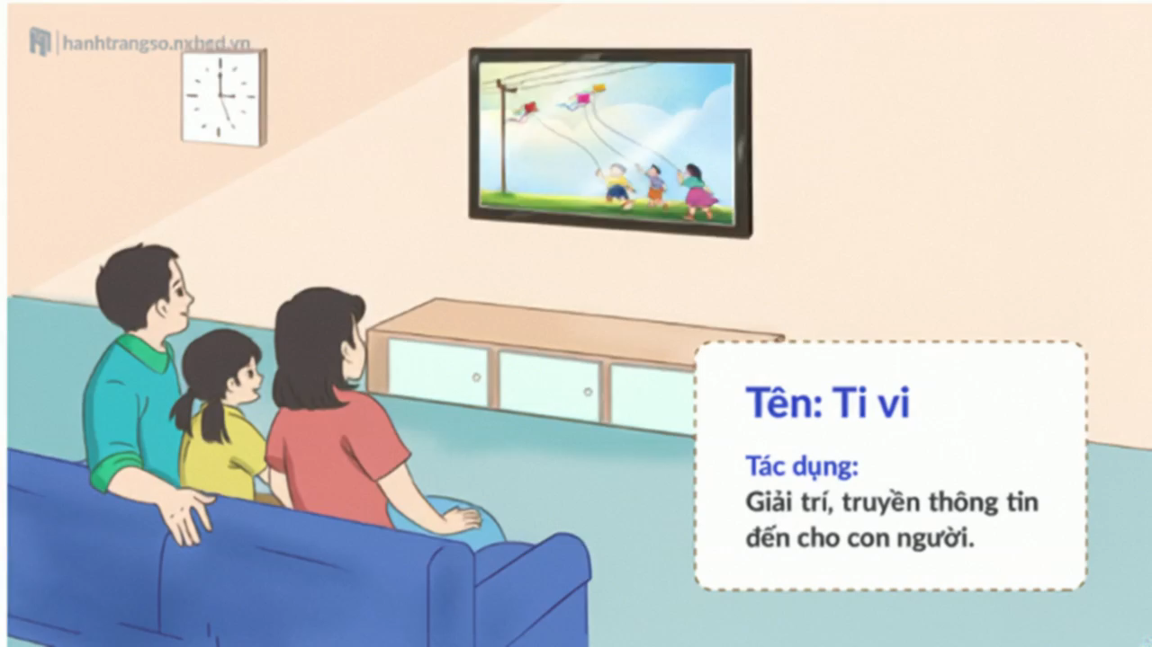

Slide 17
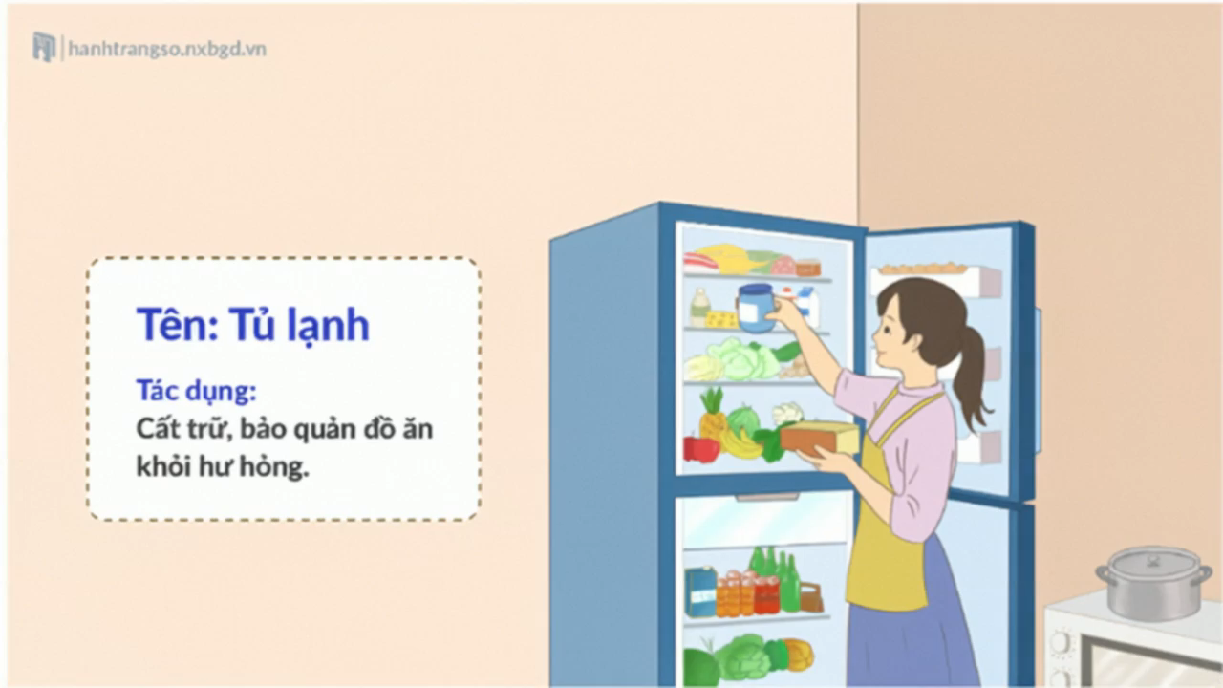

Slide 18
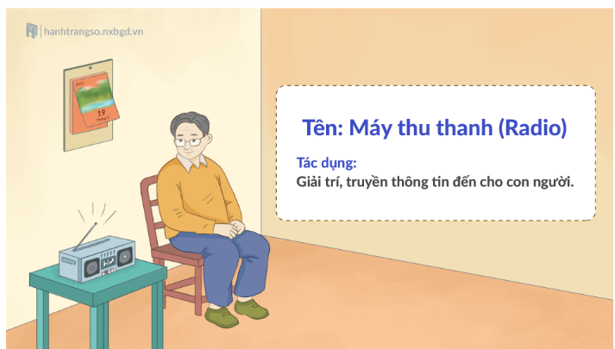

Slide 19
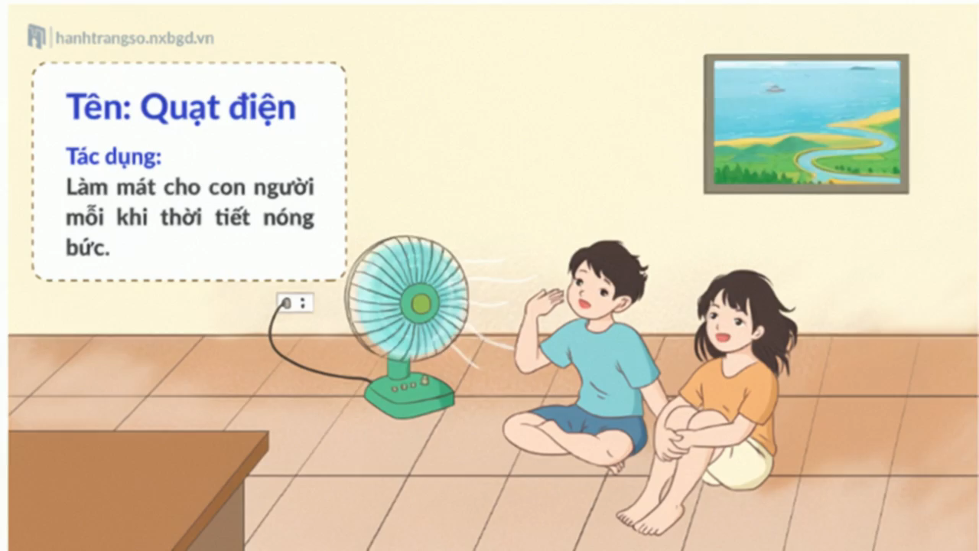

Slide 20
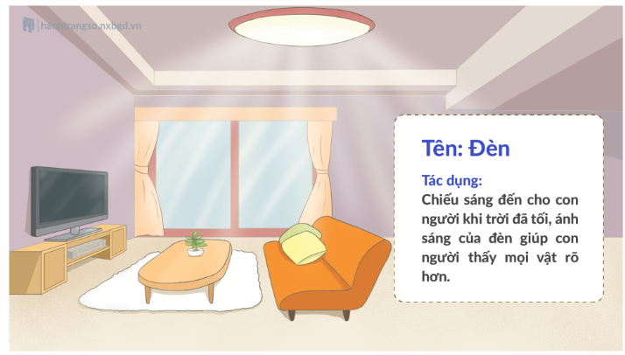

Slide 21
Các sản phẩm công nghệ có vai trò rất quan trọng trong đời sống của chúng ta.
Càng ngày những sản phẩm công nghệ càng hiện đại giúp cho con người có cuộc sống tốt đẹp hơn.

Slide 22


Slide 23


Kể tên các sản phẩm công nghệ mà em biết có tác dụng như mô tả dưới đây:
Thảo luận nhóm 4

Slide 24
Kể tên các sản phẩm công nghệ mà em biết có tác dụng như mô tả dưới đây:
Thảo luận nhóm 4

Slide 26
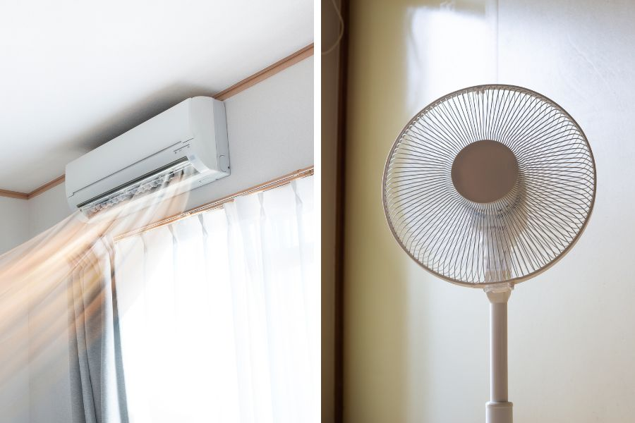
Làm mát căn phòng: quạt điện, máy điều hoà,...

Slide 27

Chiếu sáng căn phòng: Bóng đèn điện, đèn cao áp...

Slide 28
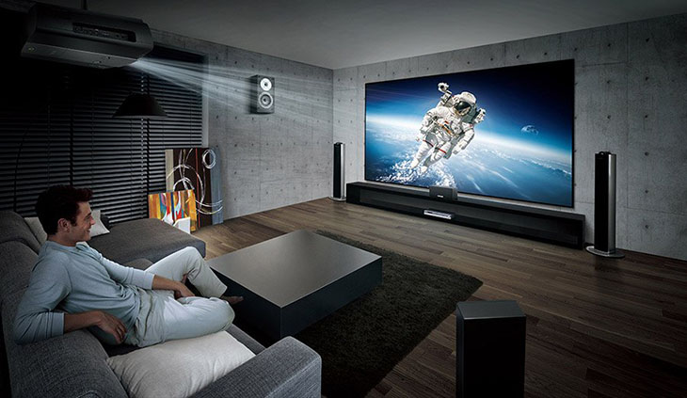
Chiếu những bộ phim hay: Tivi, máy chiếu...

Slide 29
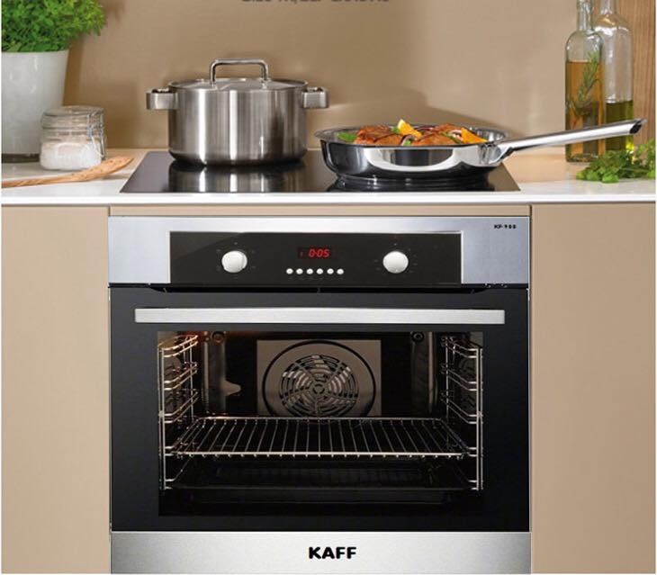
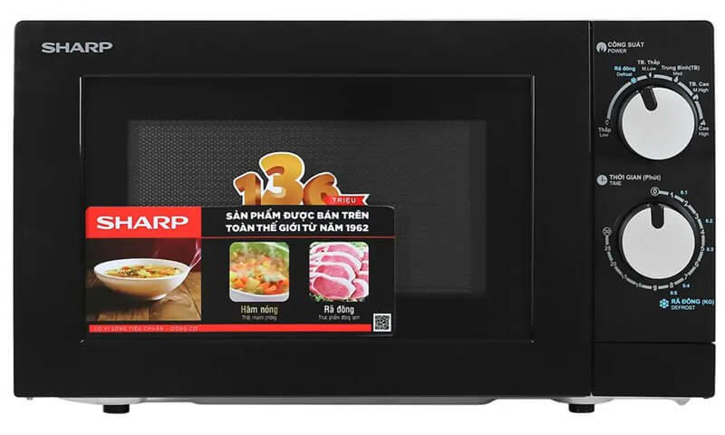
Làm nóng thức ăn: bếp điện, bếp ga, lò vi sóng,...

